Slide 1
ЛК 3-4. Введение в язык C#

Slide 2
Введение в язык C#
Место языка C# среди других языков программирования.

Slide 3
Место языка C# среди других языков программирования
C# (произносится как "си шарп") — современный объектно-ориентированный и типобезопасный язык программирования.
C# относится к семейству языков C

Slide 4
Место языка C# среди других языков программирования
Главный архитектор языка с момента его первой версии - Андерс Хейлсберг (создатель Turbo Pascal и архитектор Delphi).

Slide 5
Место языка C# среди других языков программирования
Разработка Microsoft много особенностей унаследовала у Delphi, Smalltalk и Java. При этом создатели нового языка исключили из своего детища многие практики и спецификации, считающиеся «проблемными»

Slide 6
Место языка C# среди других языков программирования
Язык C # не зависит от платформы и работает с рядом платформ (под управлением .NET)

Slide 7
Место языка C# среди других языков программирования
Первая версия языка вышла вместе с релизом Microsoft Visual Studio .NET в феврале 2002 года.
Текущей версией языка является версия C# 10.0, которая вышла 8 ноября 2021 года вместе с релизом .NET 6.

Slide 8
Место языка C# среди других языков программирования
Индекс TIOBE (TIOBE programming community index) — индекс, оценивающий популярность языков программирования, на основе подсчёта результатов поисковых запросов, содержащих название языка

Slide 9
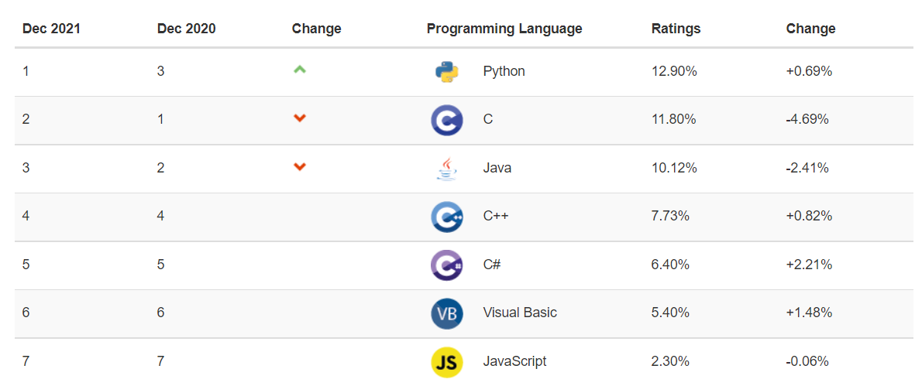
Место языка C# среди других языков программирования
https://www.tiobe.com/tiobe-index/

Slide 10
Что можно создать на языке С#
Кроссплатформенные настольные приложения (Desktop) - .Net MAUI, WPF
Игры с использованием движка Unity
Web-приложения (full-stack) – ASP.Net Core + Blazor
Web-сервисы
Программы для работы с нейросетями и машинным обучением — ML.NET
Мобильные приложения (для Android, Ios) – Xamarin, .Net MAUI

Slide 11
Введение в язык C#
Основы синтаксиса языка C#

Slide 12
Основы синтаксиса языка C#
Синтаксис языка C# во многом аналогичен синтаксису С/С++.
Регистрозависимый.
Те же правила формирования имен переменных и типов.
В C# ни одна функция не может существовать вне класса.

Slide 13
Основы синтаксиса языка C#
Выражения С# разделяются символом ;
Количество пробелов и переводов строки в выражениях значения не имеет
int a = 20;
int b
=
8;

Slide 14
Основы синтаксиса языка C#. Комментарии
// Строчный комментарий
/* Блочный
комментарий */
/// <summary>
/// Комментарии для документации могут
/// содержать специальные XML-тэги.
/// </summary>
/// <param name="args"></param>

Slide 15
Основы синтаксиса языка C#
В С# для имен общедоступных полей, свойств, методов, классов принято использовать нотацию паскаля (PascalCase), когда все слова названия начинаются с заглавной буквы.
NewItem
SelectedModeChanged

Slide 16
Основы синтаксиса языка C#
В С# для имен приватных и локальных полей, принято использовать нотацию верблюда (CamelCase), в которой в отличие от PascalCase первая буква маленькая:
isVisible
startRotationIndex
_dataContext

Slide 17
Основы синтаксиса языка C#
Группа кода (программный блок) заключается в фигурные скобки {}.
В С# принято открывающуюся и закрывающуюся скобку располагать на одном уровне:
{
int a = 20;
int b = 8;
}

Slide 18
Введение в язык C#
Консольный ввод-вывод

Slide 19
Консольный ввод-вывод
Для работы с консолью используются статические методы класса Console

Slide 20
Консольный ввод-вывод
string name = "Tom";
int age = 34;
double height = 1.7;
Console.WriteLine("Имя:{0} Возраст:{2} Рост:{1}м", name, height, age);
Console.WriteLine($"Имя: {name} Возраст: {age} Рост: {height}м");
Console.ReadKey();
также можно задать:
{0, 10} - ширина поля
{0:#.###} - формат числа

Slide 21
Консольный ввод-вывод
Console.Write(), работает точно так же, как и Console.WriteLine() за тем исключением, что не добавляет переход на следующую строку.
Для перехода на следующую строку можно записать:
Console.Write(Environment.NewLine);
или
Console.Write("\n");

Slide 22
Консольный ввод-вывод
Для ввода с консоли используется метод Console.ReadLine().
Он позволяет получить введенную строку.
string data = Console.ReadLine();

Slide 23
Консольный ввод-вывод
Метод Console.ReadLine() возвращает строку. Для преобразования строки в число можно использовать методы:
Convert.ToInt32() (преобразует к типу int)
Convert.ToDouble() (преобразует к типу double)
Convert.ToDecimal() (преобразует к типу decimal)

Slide 24
Консольный ввод-вывод
(Управляющие последовательности)
\a | Звуковой сигнал (звонок)
\b | Возврат на одну позицию
\f | Перевод страницы (переход на новую страницу)
\n | Новая строка (перевод строки)
\r | Возврат каретки
\t | Горизонтальная табуляция
\v | Вертикальная табуляция
\0 | Пустой символ
\' | Одинарная кавычка
\" | Двойная кавычка
\\ | Обратная косая черта

Slide 25
Введение в язык C#
Переменные, константы, литералы

Slide 26
Переменные, константы, литералы
Переменная представляет именованную область памяти, в которой хранится значение определенного типа. Переменная имеет тип, имя и значение. Тип определяет, какого рода информацию может хранить переменная.
<тип> <имя переменной>
int a;
string b = "text";

Slide 27
Переменные, константы, литералы
имя может содержать любые цифры, буквы и символ подчеркивания, при этом первый символ в имени должен быть буквой или символом подчеркивания
в имени не должно быть знаков пунктуации и пробелов
имя не может быть ключевым словом языка C#.

Slide 28
Переменные, константы, литералы
Константа, в отличие от переменной, не может менять значение в процессе работы программы.
Константа должна быть обязательно инициализирована при определении.
Для определения констант используется ключевое слово const, которое указывается перед типом константы:
const int zeroValue = 0;

Slide 29
Переменные, константы, литералы
Литералы представляют неизменяемые значения (иногда их еще называют константами).
Литералы можно передавать переменным в качестве значения.
Литералы бывают логическими, целочисленными, вещественными, символьными и строчными.

Slide 30
Переменные, константы, литералы
Логические литералы: true (истина) и false (ложь).
Целочисленные литералы: 1, -7, 0b100001, 0x0A.
Вещественные литералы: -0.38, 1.2E-1.
Символьные литералы: 'A', '\n', '\x78', '\u0421', "Компания \"Рога и копыта\"",
@"There is \t no tab"
null

Slide 31
Переменные, константы, литералы
123х0 -14u 234L -13ul
U u – uint, ulong
L l – long, ulong
UL, Ul, uL, ul, LU, Lu, lU, lu – ulong
12.56 12.34f 12.34d 12.34m
f F – float
d D – double
m M – decimal

Slide 32
Область видимости (контекст) переменных
Каждая переменная доступна в рамках определенного контекста или области видимость. Вне этого контекста переменная уже не существует.
Существуют различные контексты:
Контекст класса. Переменные, определенные на уровне класса, доступны в любом методе этого класса
Контекст метода. Переменные, определенные на уровне метода, являются локальными и доступны только в рамках данного метода. В других методах они недоступны
Контекст блока кода. Переменные, определенные на уровне блока кода, также являются локальными и доступны только в рамках данного блока. Вне своего блока кода они недоступны.

Slide 33
Модификатор readonly
Для полей пользовательских типов возможно применение модификатора readonly, который фактически превращает их в константу.
Однако в отличие от констант, тип такого поля может быть любым:
public readonly int Age;

Slide 34
Модификаторы доступа
public публичный, общедоступный класс или член класса. Такой член класса доступен из любого места в коде, а также из других программ и сборок.
private закрытый класс или член класса. Представляет полную противоположность модификатору public. Такой закрытый класс или член класса доступен только из кода в том же классе или контексте.
protected такой член класса доступен из любого места в текущем классе или в производных классах. При этом производные классы могут располагаться в других сборках.
internal класс и члены класса с подобным модификатором доступны из любого места кода в той же сборке, однако он недоступен для других программ и сборок (как в случае с модификатором public).
protected internal совмещает функционал двух модификаторов. Классы и члены класса с таким модификатором доступны из текущей сборки и из производных классов.
private protected такой член класса доступен из любого места в текущем классе или в производных классах, которые определены в той же сборке.

Slide 35
Введение в язык C#
Типы данных в языке C#

Slide 36
СИСТЕМА ТИПОВ
Переменная структурного типа содержит непосредственно данные и размещается в стеке.
Структурными типами являются примитивные типы, перечисления и структуры.
Переменная ссылочного типа, далее называемая объектом, содержит ссылку на данные, которые размещены в управляемой динамической памяти.
Ссылочные типы – это классы, интерфейсы, массивы и делегаты.

Slide 37
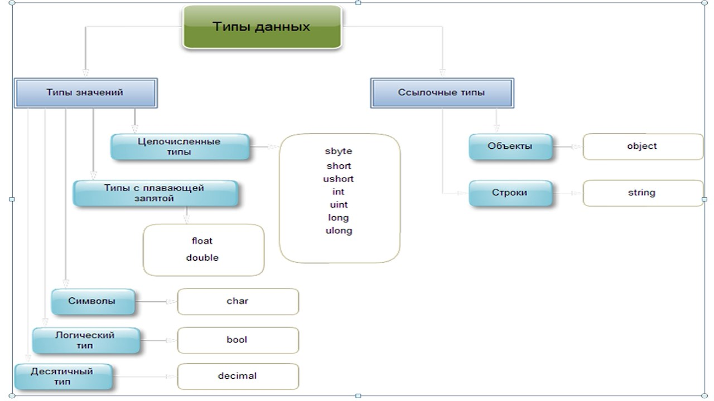
СИСТЕМА ТИПОВ

Slide 38
Числовые типы
Категория | Размер (бит) | Имя типа | Диапазон/Точность
Знаковые целые | 8 | sbyte | –128...127
 | 16 | short | –32 768...32 767
 | 32 | int | –2 147 483 648...2 147 483 647
 | 64 | long | -9 223 372 036 854 775 808...9 223 372 036 854 775 807
Беззнаковые целые | 8 | byte | 0...255
 | 16 | ushort | 0...65535
 | 32 | uint | 0...4294967295
 | 64 | ulong | 0...18446744073709551615
Вещественные | 32 | float | Точность: от 1.5 × 10⁻⁴⁵ до 3.4 × 10³⁸, 7 цифр
 | 64 | double | Точность: от 5.0 × 10⁻³²⁴ до 1.7 × 10³⁰⁸, 15 цифр
 | 128 | decimal | Точность: от 1.0 × 10⁻²⁸ до 7.9 × 10²⁸, 28 цифр

Slide 39
Строки
При работе с символами и строками в C# используется кодировка Unicode.
Тип char представляет символ в 16-битной Unicode-кодировке, тип string – это последовательность Unicode-символов.
Хотя тип string относится к примитивным, переменная этого типа хранит адрес строки в динамической памяти.

Slide 40
Синонимы типов в Framework Class Library
Имя примитивного типа в языке C# является синонимом соответствующего типа Framework Class Library.
Например:
типу int в C# соответствует тип System.Int32,
типу float – тип System.Single и т. д.

Slide 41
Неявная типизация
При использовании ключевого слова var компилятор сам определяет тип данных.
var hello = "Hell to World";
var c = 20;
Но для этого необходимо сразу присваивать значение переменной и нельзя использовать литерал null.

Slide 42
Пользовательские типы
1. Класс – тип, поддерживающий всю функциональность объектно-ориентированного программирования, включая наследование и полиморфизм.
2. Структура – тип, обеспечивающий всю функциональность ООП, кроме наследования. Структура в C# очень похожа на класс, за исключением метода размещения в памяти и отсутствия поддержки наследования.
3. Интерфейс – абстрактный тип, реализуемый классами и структурами для обеспечения оговоренной функциональности.
4. Массив – пользовательский тип для представления упорядоченного набора значений некоторых (примитивных или пользовательских) типов.
5. Перечисление – тип, содержащий в качестве членов именованные целочисленные константы.
6. Делегат – пользовательский тип для представления ссылок на методы.

Slide 43
Целочисленные типы
Если литерал не имеет суффикса, его типом будет первый из следующих типов, в котором может быть представлено его значение:
int, uint, long, ulong.

Slide 44
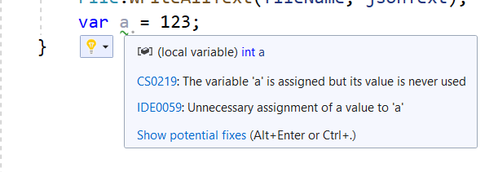
Целочисленные типы

Slide 45
Целочисленные типы
Если у литерала есть суффикс U или u, его типом будет первый из следующих типов, в котором может быть представлено его значение: uint, ulong.
Если у литерала есть суффикс L или l, его типом будет первый из следующих типов, в котором может быть представлено его значение: long, ulong.

Slide 46
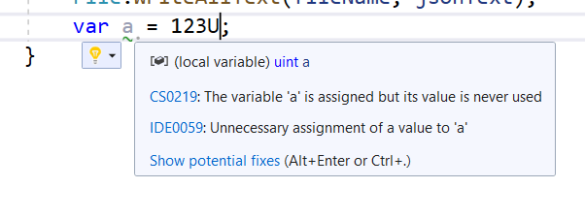

Slide 47
Типы с плавающей точкой
Простые числовые типы
Тип | Системный тип | Разрядность в битах | Диапазон
float | System.Single | 32 | -3.4*10³⁸ : 3.4*10³⁸
double | System.Double | 64 | ±5.0*10⁻³²⁴ : ±1.7*10³⁰⁸
decimal | System.Decimal | 128 | 1Е-28 : 7,9Е+28

Slide 48
Типы с плавающей точкой
Если литерал с плавающей точкой не имеет суффикса, его типом будет double
Для явного указания типа float используется суффикс F (f)
Для явного указания типа decimal используется суффикс M (m)

Slide 49
Типы с плавающей точкой
Точность чисел с плавающей точкой:
float : 6-9 знаков
double : 15-17 знаков
decimal : 28-29 знаков

Slide 50
Строки
В C# есть символьный класс Char, основанный на классе System.Char и использующий двухбайтную кодировку Unicode представления символов. Для этого типа в языке определены символьные константы - символьные литералы. Константу можно задавать:
символом, заключенным в одинарные кавычки;
escape-последовательностью, задающей код символа;
Unicode-последовательностью, задающей Unicode-код символа.
char ch1='A', ch2 ='\x5A', ch3='\u005A';

Slide 51
Строки
Основным типом при работе со строками в C# является класс string, задающий строки переменной длины. Класс string относится к ссылочным типам.
string s;
s = "jgjfdgjhkfhjkj"; // неявный вызов конструктора
s = new string('F', 10);
char[] s10 = { 'f', 'g', 'h', 'y' };// нельзя как в С++ "fghy"
s = new string(s10); //fghy
s = new string(s10, 1, 2); //gh
Console.WriteLine(s[1]); //h

Slide 52
Строки
Операция присваивания строк имеет важную особенность.
Поскольку string – это ссылочный тип, то в результате присваивания создается ссылка на константную строку, хранимую в динамической памяти.
С одной и той же строковой константой в динамической памяти может быть связано несколько переменных.
Но когда одна из переменных получает новое значение, она связывается с новым константным объектом в динамической памяти.
Остальные переменные сохраняют свои связи.
Для программиста это означает, что семантика присваивания строк аналогична семантике присваивания структурных типов.

Slide 53
Строки
В отличие от других ссылочных типов операции, проверяющие эквивалентность строк, сравнивают значения строк, а не ссылки. Эти операции выполняются как над структурными типами.
Возможность взятия индекса при работе со строками отражает тот факт, что строку можно рассматривать как массив и получать каждый ее символ.
Внимание: символ строки доступен только для чтения, но не для записи.

Slide 54
Строки
В языке C# существует понятие неизменяемый класс (immutable class).
Для такого класса невозможно изменить значение объекта при вызове его методов.
К неизменяемым классам относится и класс System.String.
Ни один из методов этого класса не меняет значения существующих объектов.
Конечно, некоторые из методов создают новые значения и возвращают в качестве результата новые строки.

Slide 55
Статические элементы класса System.String
Имя элемента | Описание
Empty | Возвращается пустая строка. Свойство со статусом readonly
Compare() | Сравнение двух строк. Можно учесть регистр и локаль
CompareOrdinal() | Сравнение двух строк. Сравниваются коды символов
Concat() | Конкатенация строк
Copy() | Создается копия строки
Format() | Выполняет форматирование строки в соответствии с заданными спецификациями формата
Join() | Конкатенация массива строк в единую строку. При конкатенации между элементами массива вставляются разделители. Обратная операция к Split()

Slide 56
Экземплярные методы класса System.String
Имя метода | Описание
Insert() | Вставляет подстроку в заданную позицию
Remove() | Удаляет подстроку в заданной позиции
Replace() | Заменяет подстроку в заданной позиции на новую подстроку
Substring() | Выделяет подстроку в заданной позиции
IndexOf(), IndexOfAny(), LastIndexOf(), LastIndexOfAny() | Определяются индексы первого и последнего вхождения заданной подстроки или любого символа из заданного набора
StartsWith(), EndsWith() | Возвращается true или false, в зависимости от того, начинается или заканчивается строка заданной подстрокой
PadLeft(), PadRight() | Выполняет набивку нужным числом пробелов в начале и в конце строки
Trim(), TrimStart(), TrimEnd() | Удаляются пробелы в начале и в конце строки, или только с одного ее конца
ToCharArray() | Преобразование строки в массив символов

Slide 57
Введение в язык C#
Преобразование типов

Slide 58
Преобразования типов
Преобразование типов необходимо:
Если операнды имеют разные типы
Когда тип операндов не согласован с типом операции (для сложения byte должны быть приведены к int, поскольку сложение не определено над байтами.)
При выполнении присваивания x = e тип источника e и тип цели x должны быть согласованы.
При вызове метода также должны быть согласованы типы фактического и формального аргументов.

Slide 59
Сужающие и расширяющие преобразования типов
Расширяющие преобразования расширяют размер объекта в памяти.
byte a = 4; // 00000100
ushort b = a; // 0000000000000100
Сужающие преобразования, наоборот, сужают значение до типа меньшей разрядности.
ushort a = 4;
byte b = (byte) a;

Slide 60
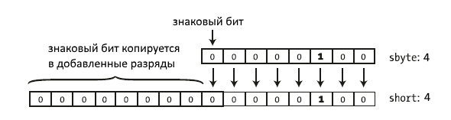
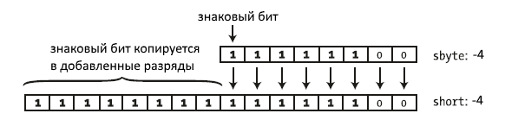
Явные и неявные преобразования
Расширяющие преобразования обычно неявные (implicit).
Есть особенность преобразования из знаковых типов в беззнаковые и наоборот

Slide 61
Явные преобразования типов
При явных преобразованиях (explicit) мы сами должны применить операцию преобразования ().
int a = 4;
int b = 6;
byte c = (byte)(a + b);

Slide 62
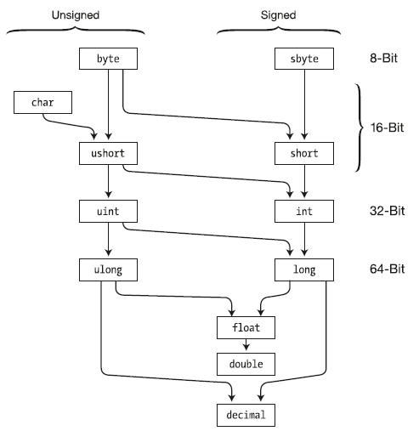
Явные преобразования типов

Slide 63
Контролируемый и неконтролируемый контент
Для более гибкого контроля значений, получаемых при работе с числовыми выражениями, в языке C# предусмотрено использование контролируемого и неконтролируемого контента.
Контролируемый контент объявляется при помощи ключевого слова checked перед выражением или блоком. В этом случае, если преобразовании типов вызовет переполнение, то генерируется либо ошибка компиляции (для константных выражений), либо ошибка времени выполнения (для выражений с переменными).
Если контент неконтролируемый (по умолчанию или с использованием слова unchecked) - ошибки не возникает, данные урезаются.

Slide 64
Контролируемый и неконтролируемый контент
try
{
int a = 33;
int b = 600;
byte c = checked((byte)(a + b));
Console.WriteLine(c);
}
catch (OverflowException ex)
{
Console.WriteLine(ex.Message);
}

Slide 65
Упаковка и распаковка
В C# допускается рассмотрение значений структурных типов как переменных типа object. Преобразование в объект называется операцией упаковки (boxing), обратное преобразование – операцией распаковки (unboxing).
int i = 123;
object o = i; // Упаковка (автоматическая)
int j = (int)o; // Распаковка
Возможность автоматического преобразование каждого типа в тип object позволяет создавать универсальные классы, работающие с любыми типами.

Slide 66
Преобразование в строковый тип
Все типы – потомки object, а, следовательно, обладают методом ToString()
Метод ToString() можно вызывать явно, но, если явный вызов не указан, то он будет вызываться неявно, всякий раз, когда требуется преобразование к строковому типу.
Console.WriteLine(24.5);

Slide 67
Преобразование типов. Методы Parse и TryParse
Все примитивные типы имеют два метода, которые позволяют преобразовать строку к данному типу. Это методы Parse()и TryParse().
Метод Parse() в качестве параметра принимает строку и возвращает объект текущего типа.
int a = int.Parse("10");
double b = double.Parse("23,56");
decimal c = decimal.Parse("12,45");
byte d = byte.Parse("4");
Console.WriteLine($"a={a} b={b} c={c} d={d}");

Slide 68
Преобразование типов. Методы Parse и TryParse
Метода TryParse() пытается преобразовать строку к типу и, если преобразование прошло успешно, то возвращает true.
int number;
Console.WriteLine("Введите строку:");
string input = Console.ReadLine();
bool result = int.TryParse(input, out number);
if (result == true)
Console.WriteLine("Преобразование прошло успешно");
else
Console.WriteLine("Преобразование завершилось неудачно");

Slide 69
Convert
Класс Convert представляет еще один способ для преобразования значений. Для этого в нем определены следующие статические методы:
ToBoolean(value) ToByte(value)
ToChar(value) ToDateTime(value)
ToDecimal(value) ToDouble(value)
ToInt16(value) ToInt32(value)
ToInt64(value) ToSByte(value)
ToSingle(value) ToUInt16(value)
ToUInt32(value) ToUInt64(value)

Slide 70
Convert
В качестве параметра в эти методы может передаваться значение различных примитивных типов, необязательно строки:
int n = Convert.ToInt32("23");
bool b = true;
double d = Convert.ToDouble(b);
Console.WriteLine($"n={n} d={d}");
Если методу не удастся преобразовать значение к нужному типу, то он выбрасывает исключение FormatException.

Slide 71
Введение в язык C#
Пространства имен

Slide 72
Пространства имен
Пространство имен (namespace) в C# представляет собой некий контейнер для логического объединения именованных сущностей, таких как классы, интерфейсы, перечисления и т.д.

Slide 73
Пространства имен
Пространство имен можно использовать для организации элементов кода и для создания глобально уникальных типов.
( https://docs.microsoft.com/ru-ru/dotnet/csharp/language-reference/keywords/namespace )

Slide 74
Пространства имен
Пространства имен используются:
для упорядочения классов .NET
для объявления собственных пространств имен и соответсвенно для контролироля областей имен классов и методов в более крупных проектах.

Slide 75
Пространства имен
Упорядочение классов .NET
пространства имен позволяют логически группировать классы и другие сущности,

Slide 76
Пространства имен
Объявление собственных пространств имен
Позволяет использовать одни и те же имена для сущностей в разных пространствах имен

Slide 77
Пространства имен
System | Содержит базовые типы, позволяющие иметь дело с внутренними данными, математическими вычислениями, генерированием случайных чисел, переменными среды и сборкой мусора, а также ряд наиболее часто применяемых исключений и атрибутов
System.Collections System.Collections.Generic | В этих пространствах имен содержится ряд контейнерных типов, а также несколько базовых типов и интерфейсов, которые позволяют создавать специальные коллекции
System.IO System.IO.Compression System.IO.Ports | В этих пространствах содержится много типов, предназначенных для работы с операциями файлового ввода-вывода, сжатия данных и манипулирования портами
System.Reflection System.Reflection.Emit | В этих пространствах имен содержатся типы, которые поддерживают обнаружение типов во время выполнения, а также динамическое создание типов

Slide 78
Пространства имен
System.Linq System.Xml.Linq | В этих пространствах имен содержатся типы, применяемые при выполнении программирования с использованием API-интерфейса LINQ
System.Threading System.Threading.Tasks | В этом пространстве имен содержатся многочисленные типы для построения многопоточных приложений, способных распределять рабочую нагрузку среди нескольких ЦП.
System.Xml | В этом ориентированном на XML пространстве имен содержатся многочисленные типы, которые можно применять для взаимодействия с XML-данными

Slide 79
На каждом компьютере, на котором установлена среда CLR, есть кэш кода в масштабе всей машины, называемый Global Assembly Cache (GAC).
В глобальном кэше сборок хранятся сборки, специально предназначенные для совместного использования несколькими приложениями на компьютере.

Slide 80
В OS Windows GAC находится по пути
Windows\assembly

Slide 81
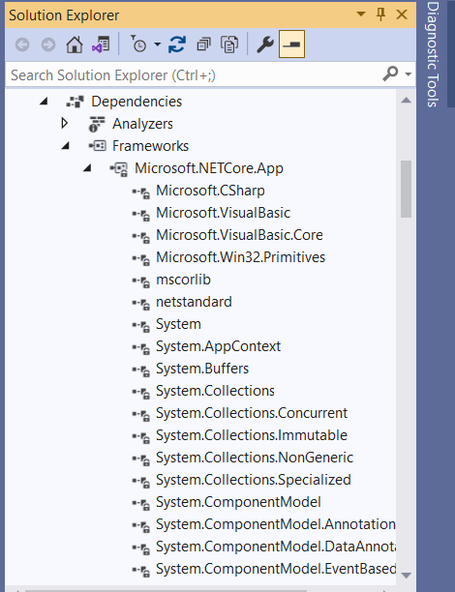

Slide 82
Пространства имен
class Program
{
static void Main()
{
string data = System.IO.File.ReadAllText("demo.txt");
}
}

Slide 83
Пространства имен
using System;
using System.IO;
. . .
class Program
{
static void Main()
{
string data = File.ReadAllText("demo.txt");
}
}
}

Slide 84
Пространства имен
using System;
namespace NsDemo
{
class Program
{
static void Main(string[] args)
{
Console.WriteLine("Hello World!");
}
}
}

Slide 85
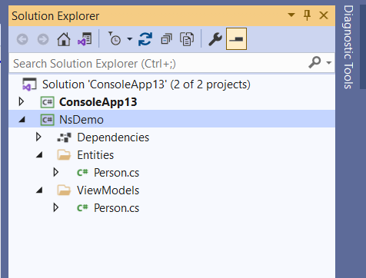
Пространства имен
namespace NsDemo.Entities
{
public class Person { }
}
namespace NsDemo.ViewModels
{
public class Person { }
}

Slide 86
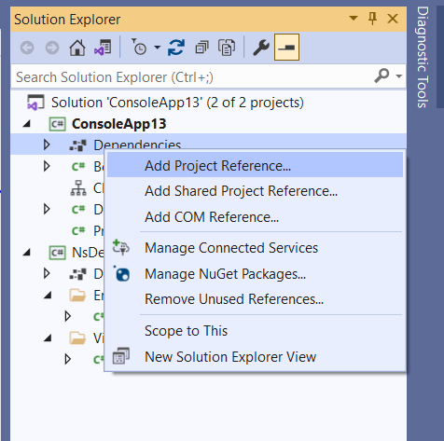
Пространства имен

Slide 87
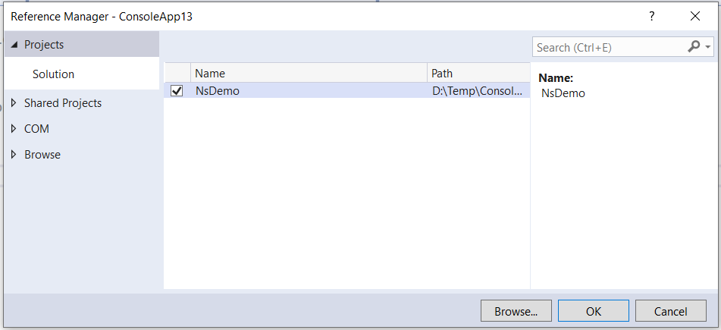
Пространства имен

Slide 88
Пространства имен
var person1 = new NsDemo.Entities.Person();
var person2 = new NsDemo.ViewModels.Person();

Slide 89
Пространства имен (псевдоним / alias)
using ent = NsDemo.Entities;
using vm = NsDemo.ViewModels;
var person1 = new ent::Person();
var person2 = new vm::Person();

Slide 90
Пространства имен (псевдоним global)
global относится к глобальному пространству имен, его можно использовать для решения проблем, связанных с переопределением типов.

Slide 91
Пространства имен (псевдоним global)
class Demo
{
class System
{ }
System sys;
public Demo()
{
sys = new System();
global::System.Console.WriteLine("…");
}
}

Slide 92
Введение в язык C#
выражения, операторы

Slide 93
Простейшими выражениями C# являются литералы (например, целые и реальные числа) и имена переменных. Их можно объединить в сложные выражения с помощью операторов.

Slide 94
Основные виды операторов в C#
Оператор-выражение. Под выражением может пониматься вызов метода, присваивание, а также допустимые комбинации операндов и операций. Оператор-выражение завершается символом ;
Операторы управления ходом выполнения программы, такие как оператор условного перехода или операторы циклов.
Блок операторов. Блок – это набор операторов, обрамленных фигурными скобками – { и }. Блоки использует там, где синтаксис языка требует одного оператора.
Операторы объявлений пользовательских типов, элементов типов и локальных переменных и констант.

Slide 95
Выражения и операции
Прио- ритет | Категория | Выражение | Описание
1. | Первичные | x.m | Доступ к элементу типа
 |  | x(...) | Вызов методов и делегатов
 |  | x[...] | Доступ к элемену массива и индексатора
 |  | x++ | Постинкремент
 |  | x-- | Постдекремент
 |  | new T(...) | Создание объекта или делегата
 |  | new T[...] | Создание массива
 |  | typeof(T) | Получение для типа T объекта System.Type
 |  | checked(x) | Вычисление в контролируемом контексте
 |  | unchecked(x) | Вычисление в неконтролируемом контексте
2. | Унарные | +x | Идентичность
 |  | -x | Отрицание
 |  | !x | Логическое отрицание
 |  | ~x | Битовое отрицание
 |  | ++x | Пре-инкремент
 |  | --x | Пре-декремент
 |  | (T)x | Явное преобразование x к типу T

Slide 96
Выражения и операции
3. | Умножение | x * y | Умножение
 |  | x / y | Деление
 |  | x % y | Вычисление остатка
4. | Сложение | x + y | Сложение, конкатенация строк
 |  | x – y | Вычитание
5. | Сдвиг | x << y | Битовый сдвиг влево
 |  | x >> y | Битовый сдвиг вправо
6. | Отношение и проверка типов | x < y | Меньше
 |  | x > y | Больше
 |  | x <= y | Меньше или равно
 |  | x >= y | Больше или равно
 |  | x is T | Возвращает true, если тип x это T
 |  | x as T | Возвращает x, приведенный к типу T, или null

Slide 97
Выражения и операции
7. | Равенство | x == y | Равно
 |  | x != y | Не равно
8. | Логическое AND | x & y | Целочисленное битовое AND, логическое AND
9. | Логическое XOR | x ^ y | Целочисленное битовое XOR, логическое XOR
10. | Логическое OR | x | y | Целочисленное битовое OR, логическое OR
11. | Сокращенное AND | x && y | Вычисляется y, только если x = true
12. | Сокращенное OR | x || y | Вычисляется y, только если x = false
13. | Условие | x ? y : z | Если x = true, вычисляется y, иначе z
14. | Присваивание | x = y | Присваивание
 |  | x op= y | Составное присваивание, поддерживаются *= /= %= += -= <<= >>= &= ^= |=

Slide 98
Преобразование типов в выражениях
Преобразование типов выполняется на основе правил продвижения по "типовой” лестнице.
Правило продвижения типов действует только при вычислении выражения.

Slide 99
Преобразование типов для бинарных операций
ЕСЛИ один операнд имеет тип decimal, TO и второй "возводится в ранг", т.е. "в тип" decimal (но если второй операнд имеет тип float или double, результат будет ошибочным).
ЕСЛИ один операнд имеет тип double, TO и второй преобразуется в значение типа double.
ЕСЛИ один операнд имеет тип float, TO и второй преобразуется в значение типа float.
ЕСЛИ один операнд имеет тип ulong, TO и второй преобразуется в значение типа ulong (но если второй операнд имеет тип sbyte, short, int или long, результат будет ошибочным).
ЕСЛИ один операнд имеет тип long, TO и второй преобразуется в значение типа long.
ЕСЛИ один операнд имеет тип uint, а второй имеет тип sbyte, short или int, ТО оба операнда преобразуются в значения типа long.
ЕСЛИ один операнд имеет тип uint, TO и второй преобразуется в значение типа uint.
ИНАЧЕ оба операнда преобразуются в значения типа int.

Slide 100
Преобразование типов для бинарных операций
int a = 10;
int b = 3;
Console.WriteLine(a/b);
Console.WriteLine((double)a/b);

Slide 101
Введение в язык C#
Управление потоком выполнения программы

Slide 102
Операторы выбора
if (<условие>)
<блок1>
[else
<блок2>]
switch (<выражение>)
{
case: … break;
…
}
<выражение> должно иметь целый числовой тип, символьный или строковый тип.

Slide 103
Операторы цикла
for ([<инициализатор>]; [<условие>]; [<итератор>]) <блок>
while (<условие>) <блок>
do
<блок>
while (<условие>);

Slide 104
Тернарный оператор
if (a > b)
message = "a больше, чем b";
else
message = "b больше, чем a";
message = a > b
? "a больше, чем b"
: "b больше, чем a";

Slide 105
Значение null

Slide 106
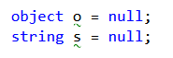
Значение null
Одно из отличий ссылочных типов от типов значений состоит в том, что переменные ссылочных типов могут принимать значение null.
Если переменным ссылочного типа не присваивается значение, то им дается значение по умолчанию - значение null. Фактически оно говорит об отсутствии значения как такового.

Slide 107
Nullable типы значений
double? pi = 3.14;
char? letter = 'a';
int m2 = 10;
int? m = m2;
bool? flag = null;
// Массив nullable типов значений:
int?[] arr = new int?[10];

Slide 108
Nullable типы значений (проверка)
int? c = 7;
if (c != null)
{
Console.WriteLine($"c is {c.Value}");
}
else
{
Console.WriteLine("c does not have a value");
}
// Результат:
// c is 7

Slide 109
Nullable типы значений (проверка)
int? b = 42;
if (b is int valueOfb)
{
Console.WriteLine($"b is {valueOfb}");
}
else
{
Console.WriteLine("a does not have a value");
}
// Результат:
// b is 42

Slide 110
Nullable типы значений (проверка)
int? b = 10;
if (b.HasValue)
{
Console.WriteLine($"b is {b.Value}");
}
else
{
Console.WriteLine("b does not have a value");
}
// Результат:
// b is 10

Slide 111
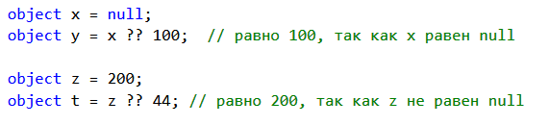
Оператор ??
Оператор ?? называется оператором null-объединения.
Он применяется для установки значений по умолчанию для типов, которые допускают значение null.
Оператор ?? возвращает левый операнд, если этот операнд не равен null. Иначе возвращается правый операнд.
При этом левый операнд должен принимать null.

Slide 112
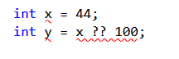
Оператор ??
Но мы не можем написать следующим образом:
Здесь переменная x представляет значимый тип int и не может принимать значение null, поэтому в качестве левого операнда в операции ?? она использоваться не может.

Slide 113
Оператор условного null
Иногда при работе с объектами, которые принимают значение null, мы можем столкнуться с ошибкой: мы пытаемся обратиться к объекту, а этот объект равен null.

Slide 114
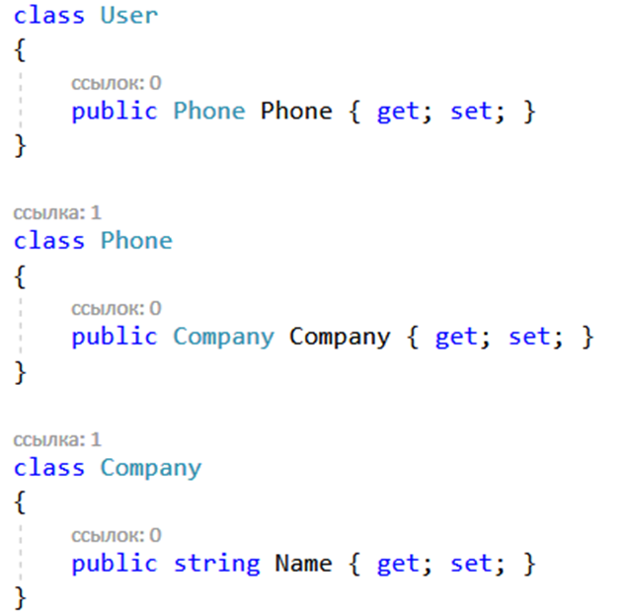
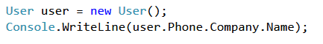
Оператор условного null
Объект User содержит ссылку на объект Phone, а объект Phone содержит ссылку на объект Company, поэтому теоретически мы можем получить из объекта User название компании:
В данном случае свойство Phone не определено, будет по умолчанию иметь значение null.
Поэтому мы столкнемся с исключением NullReferenceException.

Slide 115
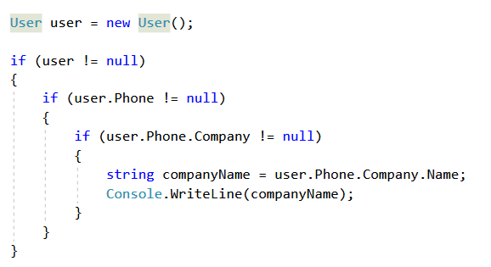
Оператор условного null
Чтобы избежать этой ошибки мы могли бы использовать условную конструкцию для проверки на null:

Slide 116
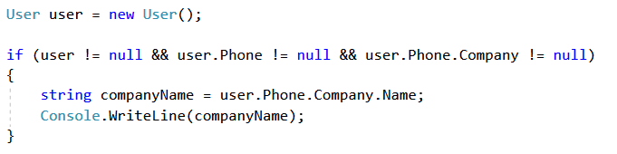
Оператор условного null
Если user не равно null, то проверяется следующее выражение user.Phone!=null и так далее.
Конструкция намного проще, но все равно получается довольно большой.

Slide 117
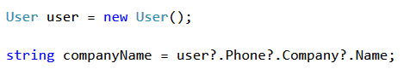
Оператор условного null
Выражение ?. и представляет оператор условного null.
Здесь последовательно проверяется равен ли объект user и вложенные объекты значению null.
Если же на каком-то этапе один из объектов окажется равным null, то companyName будет иметь значение по умолчанию, то есть null.

Slide 118
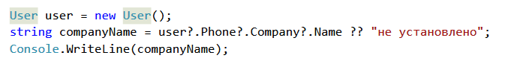
Оператор условного null и оператор ??

Slide 119
Введение в язык C#
Массивы. Перечисления. Коллекции.

Slide 120
Массив
Массив - набор элементов одного и того же типа, объединенных общим именем.
С#-массивы относятся к ссылочным типам данных, реализованы как объекты.
Имя массива является ссылкой на область кучи (динамической памяти), в которой последовательно размещается набор элементов определенного типа.
Выделение памяти под элементы происходит на этапе инициализации массива.
Освобождение памяти - система сборки мусора - неиспользуемые массивы автоматически утилизируются данной системой.

Slide 121
Одномерные массивы
Одномерный массив – это фиксированное количество элементов одного и того же типа, объединенных общим именем, где каждый элемент имеет свой номер.
Объявляется ссылочная переменная на массив
Выделяется память под требуемое количество элементов базового типа, и ссылочной переменной присваивается адрес нулевого элемента в массиве.

Slide 122
Объявление одномерного массива
Форма записи | Пояснения
базовый_тип [] имя__массива; Например: int [] a; | Описана ссылка на одномерный массив, которая в дальнейшем может быть использована: для адресации на уже существующий массив; передачи массива в метод в качестве параметра отсроченного выделения памяти под элементы массива.
базовый_тип [] имя__массива = new базовый_тип [размер]; Например: int []a=new int [10]; | Объявлен одномерный массив заданного типа и выделена память под одномерный массив указанной размерности. Адрес данной области памяти записан в ссылочную переменную. Элементы массива равны нулю. Замечание. В C# элементам массива присваиваются начальные значения по умолчанию в зависимости от базового типа. Для арифметических типов – нули, для ссылочных типов – null, для символов - пробел.
базовый_тип [] имя__массива={список инициализации}; Например: int []a={0, 1, 2, 3}; | Выделена память под одномерный массив, размерность которого соответствует количеству элементов в списке инициализации. Адрес этой области памяти записан в ссылочную переменную. Значение элементов массива соответствует списку инициализации.

Slide 123
int[] myArray = { 0, 1, 2, 3, 4, 5, 6, 7, 8, 9 };
int i;
for (i = 0; i < 10; ++i)
Console.WriteLine(myArray[i]);
int[] myArray = new int[10];
for (int i = 0; i < 10; i++)
myArray[i] = i * i;
for (int i = 0; i < 10; i++)
Console.WriteLine(myArray[i]);

Slide 124
Существующей ссылке на одномерный массив присваивается ссылка на новый массив
int[] myArray = { 0, 1, 2, 3, 4, 5 };
int i;
for (i = 0; i < 10; i++)
Console.Write(" " + myArray[i]);
Console.WriteLine("\nНовый массив: ");
myArray = new int[] { 99, 10, 100, 18, 78, 23, 163, 9, 87, 49 };
for (i = 0; i < 10; i++)
Console.Write(" " + myArray[i]);
1.переменная myArray ссылалась на 6-ти элементный массив.
2.переменной myArray была присвоена ссылка на новый 10-элементный массив, в результате чего исходный массив оказался неиспользуемым, т.к. на него теперь не ссылается ни один объект.
3.он автоматически будет удален сборщиком мусора.

Slide 125
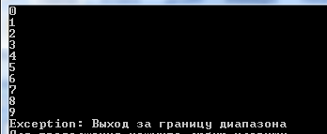
Массивы и исключения
int[] myArray = { 0, 1, 2, 3, 4, 5, 6, 7, 8, 9 };
int i;
try
{
for (i = 0; i <= 10; i++) Console.WriteLine(myArray[i]);
}
catch (IndexOutOfRangeException)
{
Console.WriteLine("Exception: Выход за границу диапазона");
}

Slide 126
Массив как параметр
Так как имя массива фактически является ссылкой, то он передается в метод по ссылке
Все изменения элементов массива, являющегося формальным параметром, отразятся на элементах соответствующего массива, являющимся фактическим параметром.

Slide 127
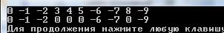
class Program
{
static void Print(int n, int[] a) //n – размерность массива, а – ссылка на массив
{
for (int i = 0; i < n; i++) Console.Write("{0} ", a[i]);
Console.WriteLine(); }
static void Change(int n, int[] a)
{
for (int i = 0; i < n; i++)
if (a[i] > 0) a[i] = 0; // изменяются элементы массива
}
static void Main()
{
int[] myArray = { 0, -1, -2, 3, 4, 5, -6, -7, 8, -9 };
Print(10, myArray);
Change(10, myArray);
Print(10, myArray); }
}

Slide 128
Массив как объект
Элемент | Вид | Описание
Length | свойство | Количество элементов массива (по всем размерностям)
BinarySearch | статический метод | Двоичный поиск в отсортированном массиве
Clear | статический метод | Присваивание элементам массива значений по умолчанию
Copy | статический метод | Копирование заданного диапазона элементов одного массива в другой
CopyTo | экземплярный метод | Копирование всех элементов текущего одномерного массива в другой массив
GetValue | экземплярный метод | Получение значения элемента массива
IndexOf | статический метод | Поиск первого вхождения элемента в одномерный массив
LastIndexOf | статический метод | Поиск последнего вхождения элемента в одномерный массив
Reverse | статический метод | Изменение порядка следования элементов на обратный
SetValue | экземплярный метод | Установка значения элемента массива
Sort | статический метод | Упорядочивание элементов одномерного массива

Slide 129
Вызов статических методов происходит через обращение к имени класса
Например:
/*Обращение к статическому методу Sort класса Array и передача данному методу в качестве параметра объект myArray - экземпляр класса Array*/
Array.Sort(myArray)
Обращение к свойству или вызов экземплярного метода производится через обращение к экземпляру класса
Например:
myArray.Length
или
myArray.GetValue(i)

Slide 130
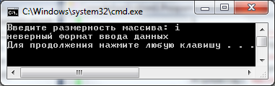
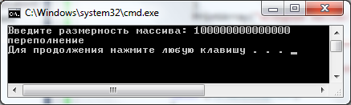
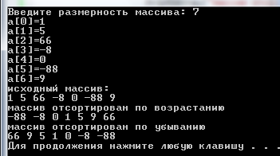
try
{
int[] MyArray;
Console.Write("Введите размерность массива: ");
int n = int.Parse(Console.ReadLine());
MyArray = new int[n];
for (int i = 0; i < MyArray.Length; ++i)
{
Console.Write("a[{0}]=", i);
MyArray[i] = int.Parse(Console.ReadLine());
}
PrintArray("исходный массив:", MyArray);
Array.Sort(MyArray);
PrintArray("массив отсортирован по возрастанию", MyArray);
Array.Reverse(MyArray);
PrintArray("массив отсортирован по убыванию", MyArray);
}
catch (FormatException)
{
Console.WriteLine("неверный формат ввода данных");
}
catch (OverflowException)
{ Console.WriteLine("переполнение"); }
catch (OutOfMemoryException)
{
Console.WriteLine("недостаточно памяти для создания нового объекта");
}
static void PrintArray(string a, int[] mas)
{
Console.WriteLine(a);
for (int i = 0; i < mas.Length; i++) Console.Write("{0} ", mas[i]);
Console.WriteLine();
}

Slide 131
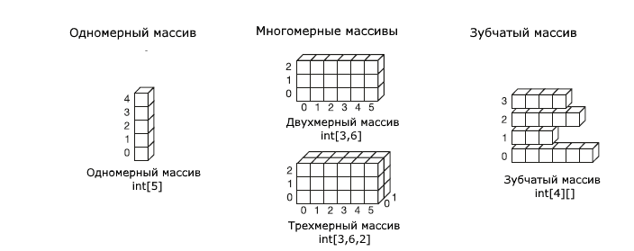
Многомерные массивы
С C# поддерживается 2 вида многомерных массивов:
прямоугольные и зубчатые (рваные).

Slide 132
Многомерные массивы
тип [,] имя__массива;
тип [,] имя__массива = new тип [размер1, размер2];
тип [,] имя__массива={{элементы 1-ой строки}, … , {элементы n-ой строки}};
тип [,] имя__массива= new тип [,]{{элементы 1-ой строки}, … ,{элементы n-ой строки}};
Например:
int [,] a;
int [,] a= new int [3, 4];
int [,] a={{0, 1, 2}, {3, 4, 5}};
int [,] a= new int [,]{{0, 1, 2}, {3, 4, 5}};

Slide 133
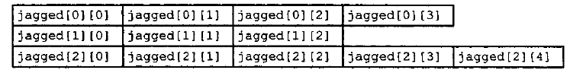
Рваные массивы
тип[ ] [ ] имя = new тип[размер][ ];
int [ ] [ ] jagged = new int [ 3 ] [ ] ;
jagged [0] = new int [ 4 ] ;
jagged [1] = new int [ 3 ] ;
jagged [2] = new int [ 5 ] ;
Так как каждая строка ступенчатого массива фактически является одномерным массивом, то с каждой строкой можно работать как с экземпляром класса Array.
Это является преимуществом ступенчатых массивов перед двумерными массивами.

Slide 134
Оператор foreach
Применяется для перебора элементов в специальным образом организованной группе данных, в том числе и в массиве.
Удобство заключается в том, что не требуется определять количество элементов в группе и выполнять перебор по индексу –просто указываем на необходимость перебрать все элементы группы.
foreach (<тип> <имя> in <группа>) <тело цикла>
где имя определяет локальную по отношению к циклу переменную, которая будет по очереди принимать все значения из указанной группы, а тип соответствует базовому типу элементов группы.
Ограничение: с его помощью можно только просматривать значения элементов в группе данных, но нельзя их изменять.

Slide 135
Оператор foreach
1) для работы с одномерными массивами:
static void PrintArray(string a, int [] mas)
{
Console.WriteLine(a);
foreach (int x in mas)Console.Write("{0} ", x);
Console.WriteLine(); }
2) для работы с двумерными массивами:
static int Sum (int [,] mas)
{
int s=0;
foreach (int x in mas) s += x;
return s; }
3) для работы со ступенчатыми массивами:
static void PrintArray3(string a, int[][] mas)
{
Console.WriteLine(a);
for (int i = 0; i < mas.Length; i++)
{
foreach (int x in mas[i]) Console.Write("{0} ", x);
Console.WriteLine(); } }

Slide 136
Массивы и коллекции
Для хранения набора элементов одного типа используется массив. Но у массива есть свои недостатки.
После создания массива его размеры должны оставаться неизменными, поэтому дописывать новые элементы в конец уже существующего массива нельзя — требуется создавать новый массив.
При удалении элементов остаются пустые места.
Ключ в массиве – только индекс.

Slide 137
Массивы и коллекции
Коллекции — это объекты, в которых могут содержаться наборы других объектов и которые обладают функциональными возможностями для организации доступа к ним.

Slide 138
Коллекции данных
Списки

Slide 139
Списки
Для динамических списков в .NET Framework предусмотрен обобщенный класс List<T>.
Этот класс реализует интерфейсы IList, ICollection, IEnumerable, IList<T>, ICollection<T> и IEnumerable<T>.

Slide 140
Списки
Конструктор по умолчанию List<T> создает пустой список. Как только элементы начинают добавляться в список, его емкость увеличивается до 4 элементов.
При добавлении пятого элемента размер списка изменяется так, чтобы уместить 8 элементов. Если же и этого недостаточно, список вновь расширяется, на этот раз до 16 элементов. При каждом расширении емкость списка удваивается.

Slide 141
Списки
var intList = new List<int>();

Slide 142
Списки
Присваивать значения коллекциям можно с помощью инициализаторов коллекций. Синтаксис инициализаторов коллекций подобен инициализаторам массивов.
var intList = new List<int>() { 1, 2 };
var stringList =
new List<string>() { "one", "two" };

Slide 143
Списки
Добавлять элементы в список можно методом Add() Обобщенный параметрический тип определяет тип первого параметра метода Add ().
var intList = new List<int>();
intList.Add(22);
intList.Add(33);
var stringList = new List<string>();
stringList.Add("one");
stringList.Add("two");

Slide 144
Списки
Метод AddRange() класса List<T>, можно добавить множество элементов в коллекцию за один прием. Метод AddRange () принимает объект типа IEnumerable<T>, так что допускается передавать массив.

Slide 145
Списки
Для вставки элементов в определенную позицию коллекции служит метод Insert():
var intList =
new List<int> { 22,34,52,37,35};
intList.Insert(1, 33);
Если указывается индекс, превышающий количество элементов в коллекции, генерируется исключение типа ArgumentOutOfRangeException.

Slide 146
Списки
Метод InsertRange() предоставляет возможность вставки множества элементов, подобно тому, как это делает метод AddRange()

Slide 147
Списки
Все классы, реализующие интерфейсы IList и IList<T>, предоставляют индексатор, так что к элементам можно обращаться с использованием индексатора, передавая ему номер элемента. Первый элемент доступен по индексу 0.
var intList =
new List<int> { 22,34,52,37,35};
intList.Insert(1, 33);
var item = intList[1];

Slide 148
Списки
Существуют различные способы поиска элементов в коллекции. Можно получить индекс найденного элемента или сам найденный элемент.
IndexOf(),
LastlndexOf(),
Findlndex(),
FindLastlndex(),
Find() и FindLast ().
Для проверки существования элемента класс List<T> предлагает метод Exists().

Slide 149
Списки
Класс List<T> позволяет сортировать свои элементы с помощью метода Sort(), в котором реализован алгоритм быстрой сортировки.

Slide 150
Списки
Для использования доступно несколько перегрузок метода Sort().
Аргументы, которые могут ему передаваться — это делегат Comparison<T>, обобщенный интерфейс IComparer<T> и диапазон вместе с обобщенным интерфейсом IComparer<T>

Slide 151
Списки
var intList = new List<int> { 22,34,52,37,1};
intList.Sort();
foreach(var item in intList)
Console.WriteLine(item);

Slide 152
Списки
public class Book
{
#region Свойства
public int Id { get; set; }
public string Name { get; set; }
public int Pages { get; set; }
#endregion
}

Slide 153
Списки (сортировка, вариант 1)
public class Book : IComparable
{
#region Свойства
public int Id { get; set; }
public string Name { get; set; }
public int Pages { get; set; }
#endregion
}

Slide 154
Списки (сортировка, вариант 2)
class BookComparer : Comparer<Book>
{
public override int Compare(Book x, Book y)
{
return x.Pages.CompareTo(y.Pages);
}
}
var books = new List<Book>();
books.Sort(new BookComparer());

Slide 155
Списки (сортировка, вариант 3)
var books = new List<Book>();
books.Sort((b1,b2)=>b1.Pages.CompareTo(b2));

Slide 156
Коллекции данных
Очередь

Slide 157
Очередь (Queue)
Очередь (queue) — это коллекция, в которой элементы обрабатываются по схеме "первый вошел, первый вышел" (first in, first out — FIFO). Элемент, вставленный в очередь первым, первым же и читается.

Slide 158
Очередь (Queue)
Очередь реализуется с помощью класса Queue<T> из пространства имен System.Collections.Generic.

Slide 159
Очередь (Queue)
Внутри класс Queue<T> использует массив типа Т, который реализует интерфейсы IEnumerable<T> и ICollection, но не ICollection<T>.
Интерфейс ICollection<T> не реализован, поскольку он определяет методы Add () и Remove (), которые не должны быть доступны для очереди.

Slide 160
Очередь (Queue)
Очередь позволяет добавлять элементы, при этом элемент помещается в конец очереди (методом Enqueue()), а также получать элементы из головы очереди (методом Dequeue())

Slide 161
Коллекции данных
Стек

Slide 162
Стек (Stack)
Стек (stack) — это контейнер, работающий по принципу "последний вошел, первый вышел" (last in, first out — LIFO).

Slide 163
Стек (Stack)
Класс Stack<T> предоставляет следующие методы:
Push () добавляет элемент,
Pop () - получает элемент, добавленный последним.
Подобно классу Queue<T>, класс Stack<T> реализует интерфейсы IEnumerable<T> и ICollection.

Slide 164
Коллекции данных
Связанный список

Slide 165
Связанный список (LinkedList)
Класс LinkedList<T> представляет собой двухсвязный список, в котором каждый элемент ссылается на следующий и предыдущий.
Класс LinkedList<T> наследуется от интерфейсов ICollection<T>, Icollection, IEnumerable<T>, IEnumerable

Slide 166
Связанный список (LinkedList)
Преимущество связного списка проявляется в том, что операция вставки элемента в середину выполняется очень быстро. При этом только ссылки Next (следующий) предыдущего элемента и Previous (предыдущий) следующего элемента должны быть изменены так, чтобы указывать на вставляемый элемент.
В классе List<T> при вставке нового элемента все последующие должны быть сдвинуты.

Slide 167
Связанный список (LinkedList)
Все элементы связных списков доступны лишь друг за другом. Поэтому для нахождения элемента, находящегося в середине или конце списка, требуется довольно много времени.

Slide 168
Связанный список (LinkedList)
LinkedList<T> содержит элементы типа LinkedListNode<T>.
Класс LinkedListNode<T> определяет свойства List, Next, Previous и Value.

Slide 169
Связанный список (LinkedList)
Свойство List возвращает объект LinkedList<T>, ассоциированный с узлом.
Свойства Next и Previous предназначены для итераций по списку и для доступа к следующему и предыдущему элементам.
Свойство Value типа Т возвращает элемент, ассоциированный с узлом.

Slide 170
Коллекции данных
Сортированный список

Slide 171
Сортированный список (SortedList)
Класс SortedList<TKey, TValue> сортирует элементы на основе значения ключа.

Slide 172
Сортированный список (SortedList)
Конструктор по умолчанию создает пустой список.
Применяя перегруженные конструкторы, можно указать емкость списка, а также передать объект, который реализует интерфейс IComparer<TKey>, используемый для сортировки элементов в списке.

Slide 173
Сортированный список (SortedList)
С помощью оператора fоreach можно выполнить итерацию по списку.
Элементы, возвращенные перечислителем, имеют тип KeyValuePair<TKey, TValue>, который содержит как ключ, так и значение. Ключ доступен через свойство Key, а значение - через свойство Value.

Slide 174
Сортированный список (SortedList)
Свойства Keys и Values списка SortedList позволяют обращаться сразу ко всем ключам и значениям.
Свойство Values возвращает IList<TValue>
Свойство Keys — IList<TKey>
Эти свойства можно использовать вместе с fоreach.

Slide 175
Коллекции данных
Словари

Slide 176
Словари (Dictionary)
Словарь (dictionary) представляет собой сложную структуру данных, позволяющую обеспечить доступ к элементам по ключу.
Главное свойство словарей — быстрый поиск на основе ключей. Можно также свободно добавлять и удалять элементы, подобно тому, как это делается в List<T>, но без накладных расходов производительности, связанных с необходимостью смещения последующих элементов в памяти.

Slide 177
Словари (Dictionary)
Главный класс, который можно использовать — это Dictionary<TKey, TValue>

Slide 178
Словари (Dictionary)
Класс SortedDictionary<TKey, TValue> представляет дерево бинарного поиска, в котором все элементы отсортированы на основе ключа.
Тип ключа должен реализовать интерфейс IComparable<TKey>.
Если тип ключа не сортируемый, компаратор можно также создать, реализовав IComparer<ТКеу> и указав его в качестве аргумента конструктора сортированного словаря.

Slide 179
Словари (Dictionary)
SortedList(TKey,TValue) использует меньше памяти, чем SortedDictionary (TKey, TValue).
SortedDictionary(TKey,TValue) имеет более быстрые операции вставки и удаления для несортированных данных.
Если список заполняется сразу из отсортированных данных, SortedList (TKey, TValue) работает быстрее, чем SortedDictionary (TKey, TValue).

Slide 180
Коллекции данных
Множества

Slide 181
Множества
Коллекция, содержащая только отличающиеся элементы, называется множеством (set). В составе .NET имеются два множества — HashSet<T> и SortedSet<T>.

Slide 182
Множества
Класс HashSet<T> содержит неупорядоченный список различающихся элементов, а в SortedSet<T> элементы упорядочены.

Slide 183
Множества
Метод Add добавляет объектв во множество. Метод возвращает:
true – если объект добавлен в коллекцию
false – если тако объект оже есть в коллекции

Slide 184
Множества
Множества также предоставляют методы для создания объединения нескольких множеств, пересечения множеств и определения, является ли одно множество надмножеством или подмножеством другого.

Slide 185
Введение в язык C#
Кортежи

Slide 186
Кортежи (с версии С# 7.0)
Кортежи предоставляют удобный способ для работы с набором значений.
Кортеж представляет набор значений, заключенных в круглые скобки:
var tuple1 = (2, 11);
(int, string) tuple2 = (2, "Hello");
Console.WriteLine(tuple1.Item1);
Console.WriteLine(tuple2.Item2);

Slide 187
Кортежи (с версии С# 7.0)
var person = (Age:2, Name:"Bob");
Console.WriteLine($"{person.Name} -{person.Age} лет");
(string Name, int Age) person = ("Bob", 22);
Console.WriteLine($"{person.Name} -{person.Age} лет");
var (Name, Age) = ("Bob", 22);
Console.WriteLine($"{Name} - {Age} лет");

